Slide 1

第二章
随机变量及其分布

Slide 2

2.1
随机变量与分布函数

Slide 3
例1.观察一天中进入某商店的顾客人数。
k
k=(1,2,…)
w_{k}={一天中进入
商店k个顾客}
X

Slide 4
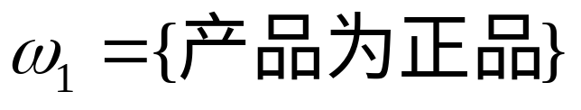
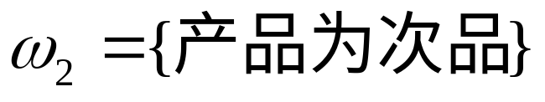
例2. 从一批含有次品的产品中任意抽查一
个，观察产品情况。
0
1
X

Slide 5
随机变量的定义
对于随机试验E，Ω是其样本空间。如果对每一个样本点w,都对应着一个实数X(w)，则称Ω上的实值函数X(w)为随机变量 ，简记为X。

Slide 6
随机变量的分类
离散型随机变量
随机变量
有限个或可列个
可能值
非离散型随机变量
——连续型随机变量
全部可能取值不仅
无穷多，而且还不能
一一列举，而是充满
一个区间.

Slide 7
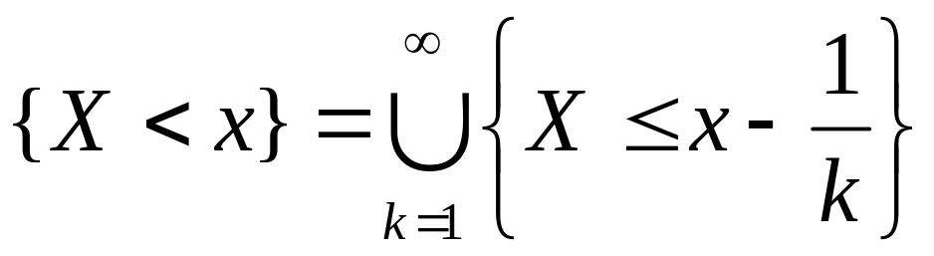
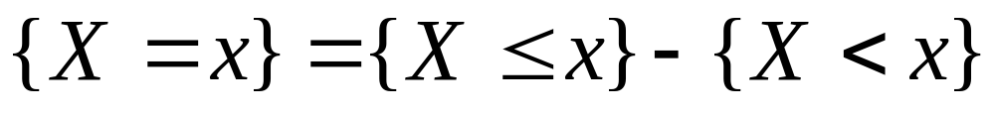
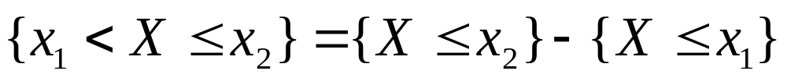
许多随机事件都可以通过形如{X≤x}的事件来表示:

Slide 8
分布函数
设 X 是一个随机变量，称
为 X 的分布函数. F(x)也可记为F_{X}(x).

Slide 9
已知X的分布函数为 F(x)，下列各事件概率用F(x) 如何表示？
P(X<x)
P(X=x)
P(X>x)
P(x₁<X≤x₂)
P(x₁<X<x₂)
P(x₁≤X≤x₂)
F(x-0)
F(x)-F(x-0)
1-F(x)
F(x₂)-F(x₁)
F(x₂-0)-F(x₁)
F(x₂)-F(x₁-0)

Slide 10
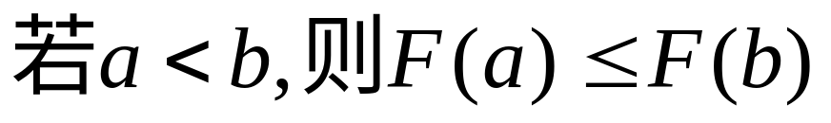
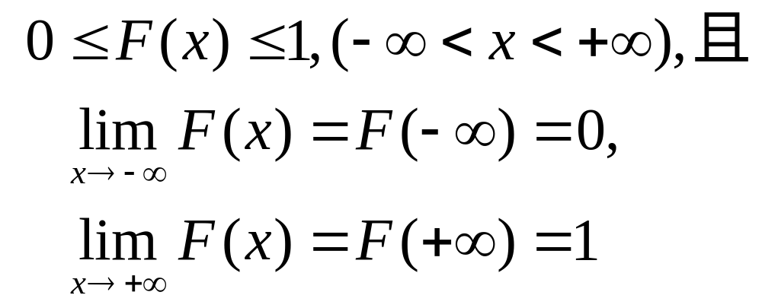
分布函数的性质
1.单调不减
2.非负有界
3.右连续
F(x+0)=F(x)

Slide 11
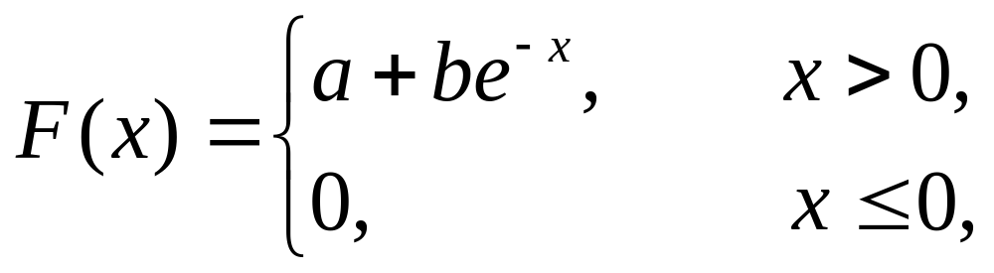
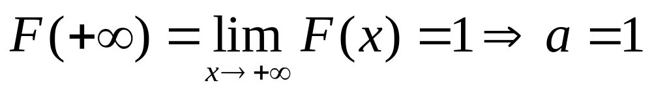
例3. 设随机变量X的分布函数为
求常数a, b及概率P(|X|<2).
解：根据分布函数的性质有：

Slide 12
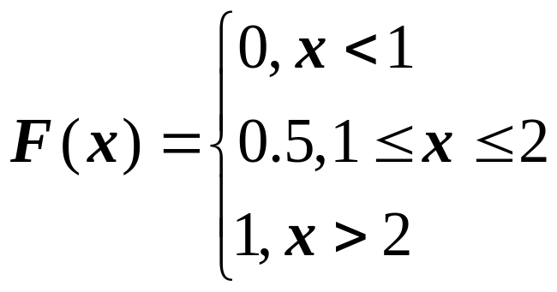
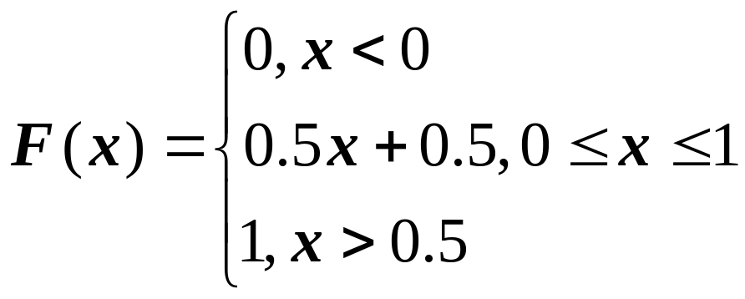
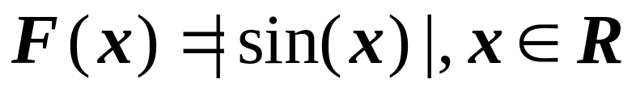
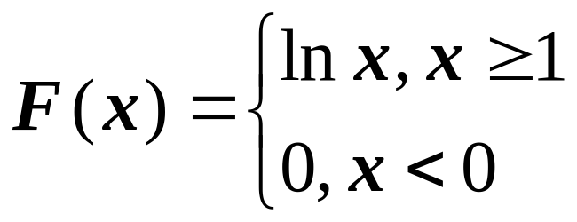
例4.判断下列各函数能否成为随机变量的分布函数。
(1)
(2)
(3)
(4)

Slide 13
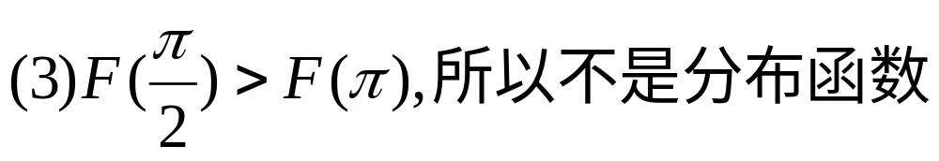
解：根据分布函数的性质有：

Slide 14

2.2
离散型随机变量及其分布

Slide 15
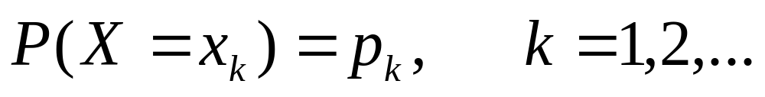
离散型随机变量的概率分布
设x_{k}(k=1,2,…)是离散型随机变量X所取的一切可能值，p_{k}是X取值x_{k}的概率，则称
为离散型随机变量X的概率分布或分布律。
X
x₁ x_{2 …} x_{k …}
分布列
p_{k}
p₁ p_{2 …} p_{k …}

Slide 16
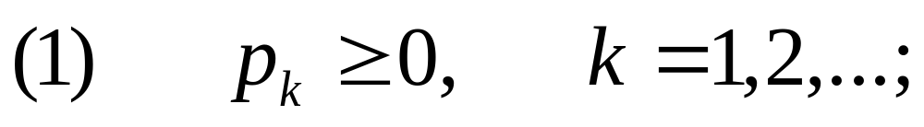
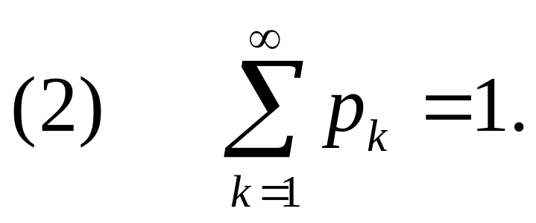
概率分布的性质

Slide 17
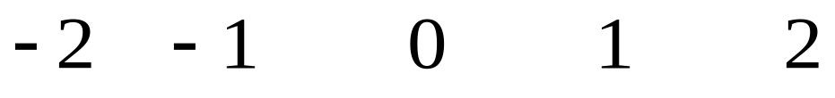
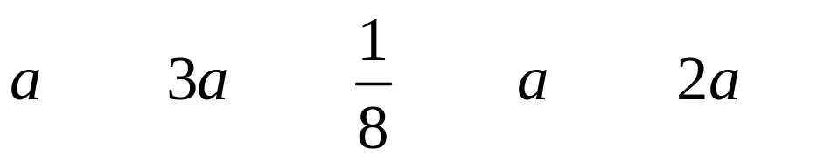
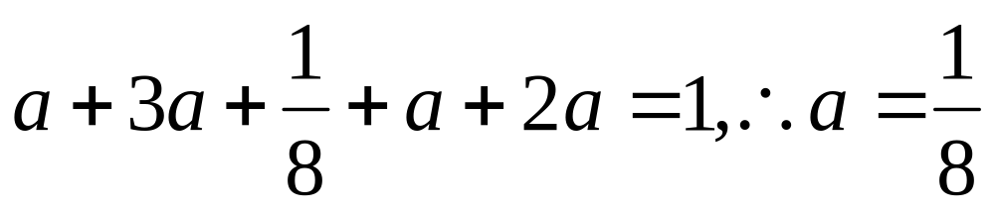
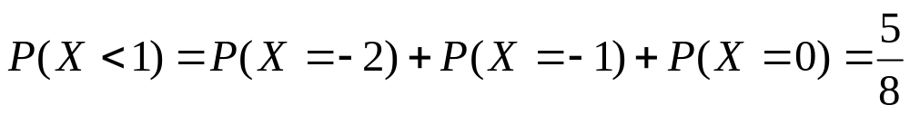
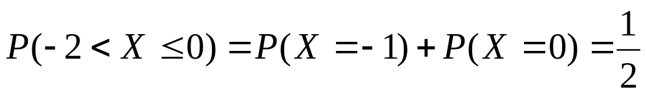
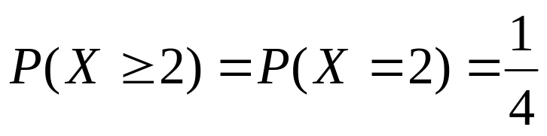
例1.
X
p_{k}
(1) 求常数a;
(2) P(X<1), P(-2<X≤0), P(X≥2).

Slide 18
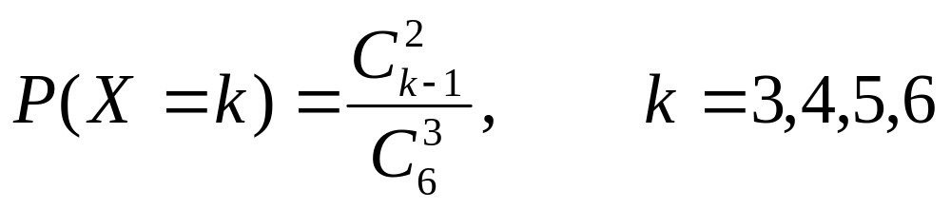
例2.一盒中装有编号为1,2,…,6的六只
球，现从中任取三只球，求被抽取的
三只球中最大号码X的分布律和分布
函数，并画出其图形.
解:显然X只能取3,4,5,6
X
3 4 5 6
P
0.05 0.15 0.3 0.5

Slide 19
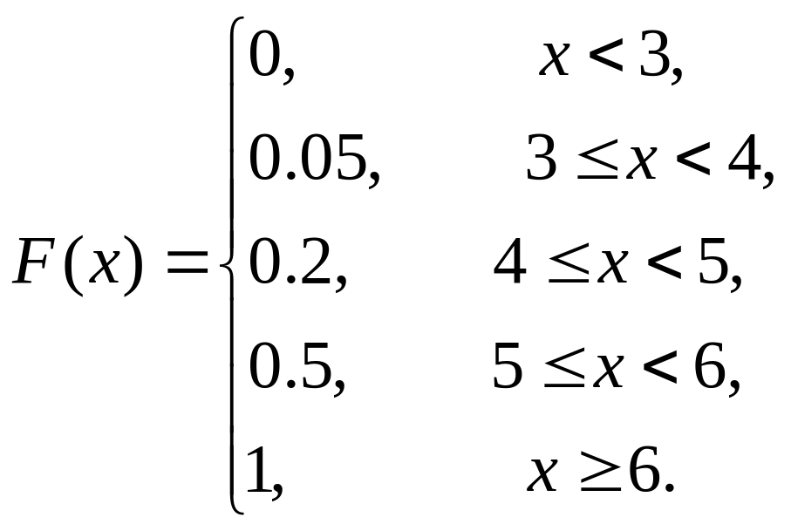
由于X的取值点3,4,5,6将R分成五个区间，因此我们分段讨论可得，
F(x)
1
0.5
0.2
0.05
3 4 5 6 x

Slide 20
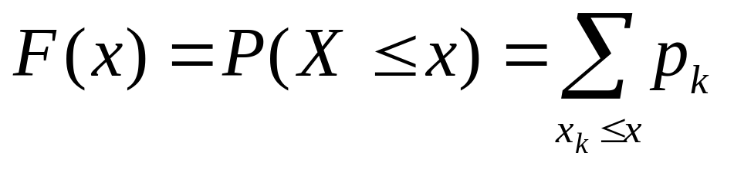
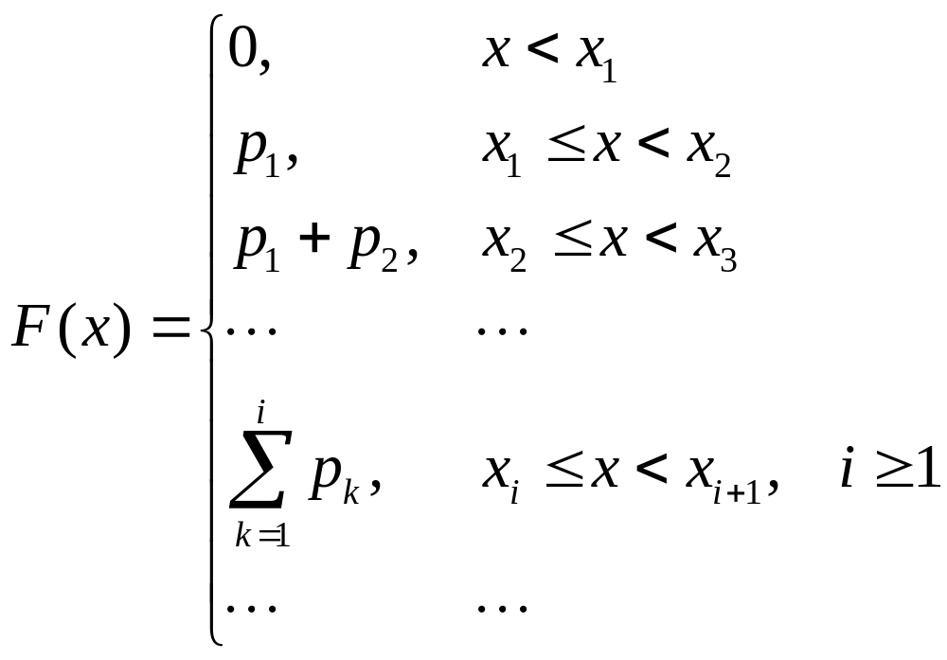
离散型随机变量的分布函数

Slide 21
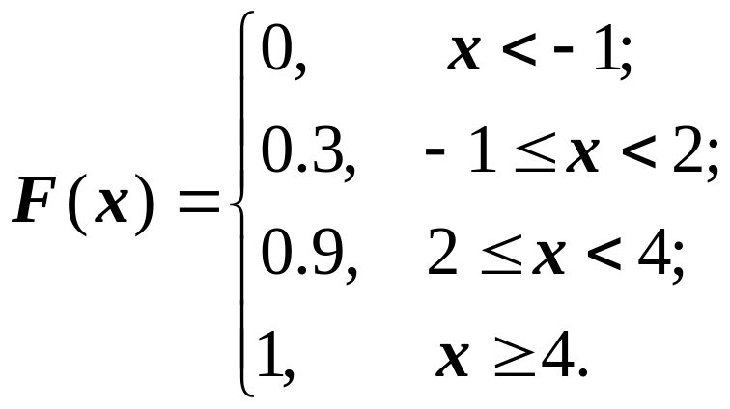
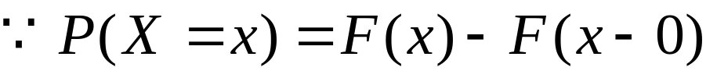

例3.已知随机变量X的分布函数如下，
求其分布律.
解:

Slide 22
几种常见的离散型随机变量的分布
0-1分布
若随机变量X只可能取0和1两个值，其概率分布为
P(X=1)= p，P(X=0)=1-p (0<p<1)
则称X服从参数为p的0-1分布.

Slide 23
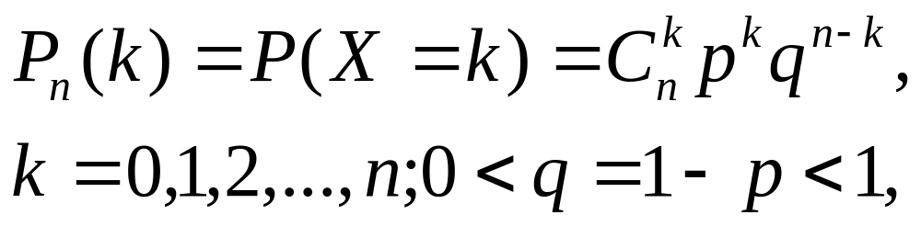
几种常见的离散型随机变量的分布
二项分布
若随机变量X的概率分布为
称X服从参数为n和p的二项分布，记作X~B(n, p).

Slide 24
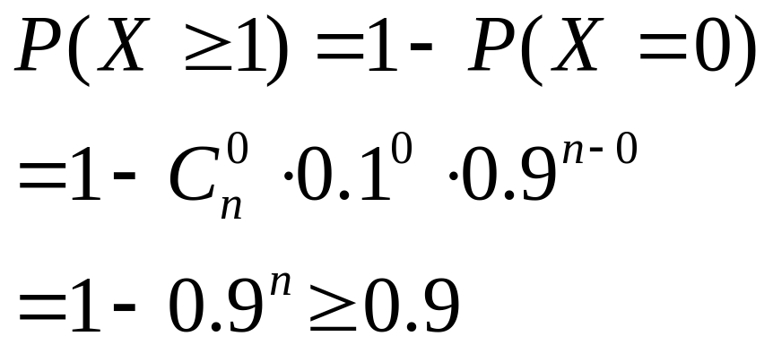
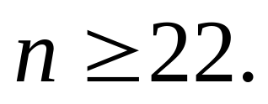
例4. 一随机数字序列要有多长才能使0至
少出现一次的概率不小于0.9?
解：X:长度为n的随机数字序列中0的个数
X~B(n,0.1)

Slide 25
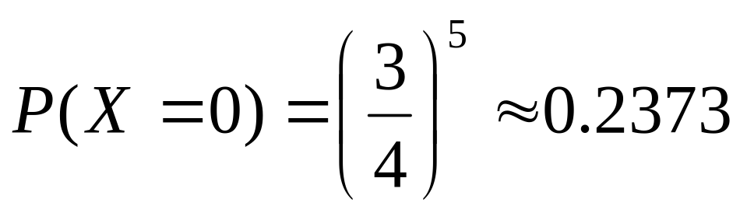
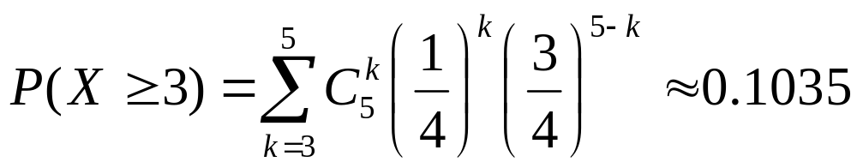
例5. 已知某份试卷中有5个单选题，每题
均有4个选项，设某人在每个题中随
意选择一个选项，求他5题全答错的
概率及答对不少于3题的概率。
解：X:5题中答对的题数
X~B(5,1/4)

Slide 26
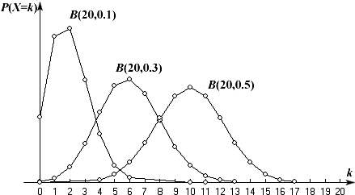
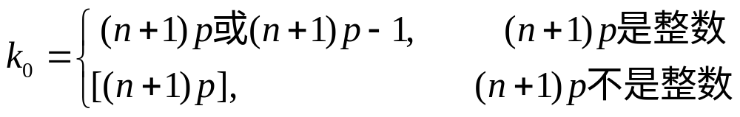

Slide 27
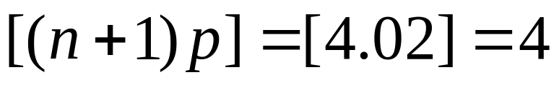
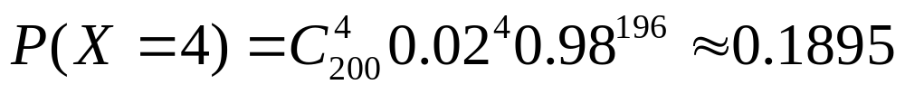
例6. 已知某工厂生产的一大批某类产品
的废品率为0.02，现从中抽出200
件，求其中废品个数最有可能是多
少？并求相应的概率。
解：X:200件产品中的废品数
X~B(200,0.02)

Slide 28
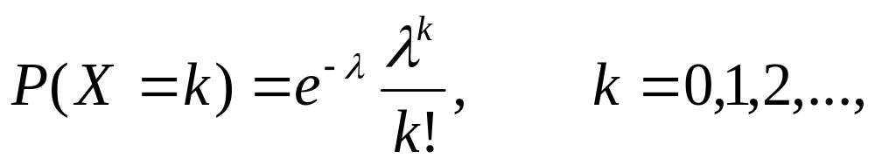
几种常见的离散型随机变量的分布
泊松分布
若随机变量X的概率分布为
其中常数λ>0,则称X服从参数为λ的泊松分布，记作X~P(λ).

Slide 29
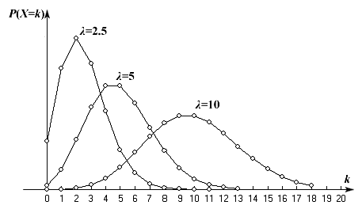

Slide 30
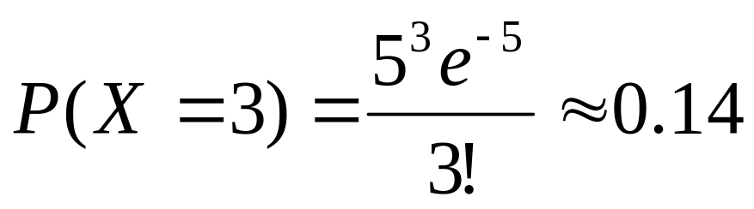
例7. 某商场某种贵重物品一天的销售件
数X服从参数为5的泊松分布，求一
天该物品销售量至少为4件的概率和
恰好为3件的概率。
解：X~P(5)

Slide 31
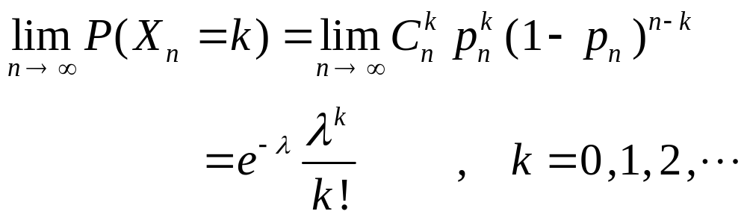
泊松定理
设随机变量X_{n}~B(n,p_{n})，其中p_{n}是与n有关的数，又设λ=np_{n} 是常数，则有

Slide 32
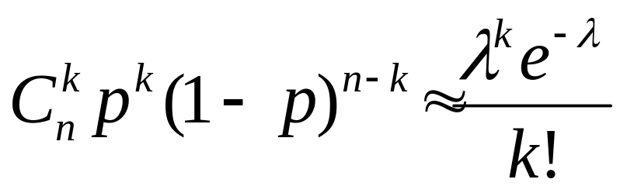
定理的条件λ=np_{n}意味着当 n很大时，p_{n} 必定很小. 因此，泊松定理表明，当n很大，p 很小时有以下近似式：

Slide 33
例8. 若一年中某类保险者里面每个人死亡的
概率为0.002,现有2000个这类人参加人
寿保险。参加者交纳24元保险金，而死
亡时保险公司付给其家属5000元赔偿
费。计算“保险公司亏本”和“保险公司
盈利不少于10000元”的概率。
解：X:一年内死亡的人数
X~B(2000,0.002)
亏本——5000X>48000——X>9
盈利不少于10000元
——48000-5000X≥10000——X≤7

Slide 34
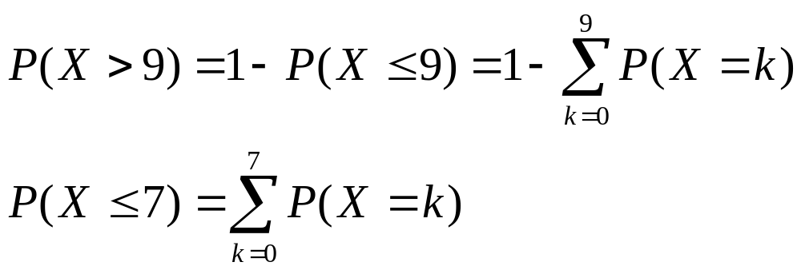
=0.0081
=0.9489
用泊松定理近似计算！

Slide 35
例9.某公司有彼此独立工作的180台设备，且每台设备在一天内发生故障的概率都是0.01. 为保证设备正常工作，需要配备适量的维修人员.假设一台设备的故障可由一人来处理，且每人每天也仅能处理一台设备.试分别在以下两种情况下求该公司设备发生故障而当天无人修理的概率。
（1）三名修理工每人负责包修60台
（2）三名修理工共同负责180台

Slide 36
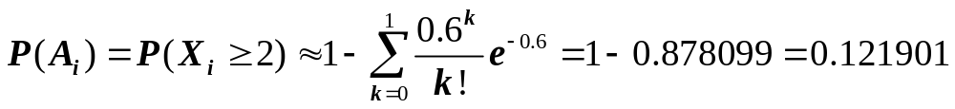
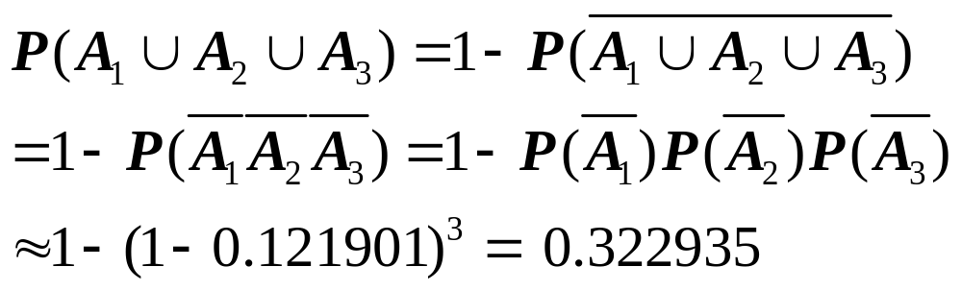
解：(1)X_{i}:第i名修理工负责的60台设备中发生故障的台数，
X_{i}~B(60,0.01)
A_{i}:第i名修理工负责的设备发生故障无人修理
该公司设备发生故障而当天无人修理的概率为

Slide 37
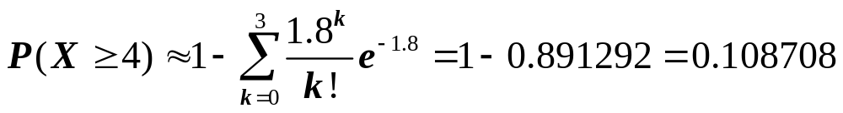
(2)X:180台设备中发生故障的台数，
X~B(180,0.01)

Slide 38
几何分布
在独立试验序列中，若一次贝努利试验中某事件A发生的概率为P(A)=p，只要事件A不发生, 试验就不断地重复下去，直到事件A发生，试验才停止。设随机变量X为直到事件A发生为止所需的试验次数，X的概率分布为
则称X服从参数为p的几何分布，记作X~G(p).

Slide 39
例10. 某射手连续向一目标射击，直到命
中为止，已知他每发命中的概率是
0.4，求：
(1) 所需射击发数X 的概率分布.
(2)至少需要n次才能射中目标的概率。
X~G(0.4)

Slide 40
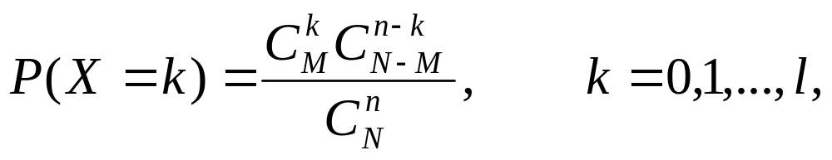
超几何分布
设N个元素分为两类,有M个属于第一类,N-M个属于第二类.现在从中不重复抽取n个,其中包含的第一类元素的个数X的分布律为
其中n≤N,M<N,l=min{n,M},n,N,M均为正整数,则称X服从参数为N,M,n的超几何分布，记作X~H(N,M,n).

Slide 41
例11. 某班有学生20名，其中有5名女生，
今从班上任选4名学生去参观展览，
求被选到的女同学人数X的分布律。
X~H(20,5,4)

Slide 42
2.3
连续型随机变量及其分布

Slide 43
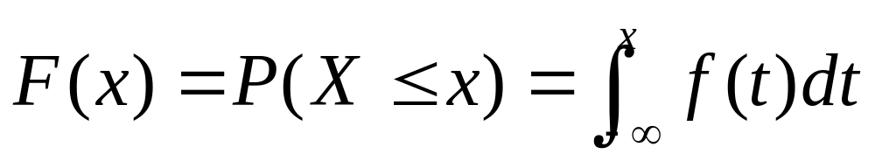
概率密度
设随机变量 X的分布函数为F(x) ,如果存在非负函数f(x) , 使得对任意的实数x,都有
则称X为连续型随机变量, f(x)称为X的概率密度函数,简称为概率密度或分布密度。

Slide 44
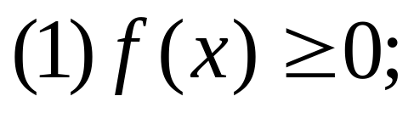


概率密度的性质

Slide 45



概率密度的性质

Slide 46




例1. 设连续型随机变量X的概率密度为
求系数k及分布函数F(x),并计算P(0.5<X<2).
解：

Slide 47




例2. 设连续型随机变量X的分布函数为
求系数A,B及概率密度f(x)。
解：

Slide 48
例3.向半径为R的圆形靶射击，假设不会
发生脱靶，且击中任意同心圆盘的概
率与该靶的面积成正比，设随机变量
X表示击中点与靶心的距离.
(1) 求X的分布函数与分布密度;
(2)把靶的半径10等分，若击中点落在以靶心为中心，内外半径分别为iR/10及(i+1)R/10的圆环内时记为10-i环。求一次射击得到10-i环的概率。

Slide 49



解：(1)
(2)

Slide 50


几种常见的连续型随机变量的分布
均匀分布
若随机变量X的概率密度为
则称X服从区间[a,b]上的均匀分布,记作X~U[a,b].

Slide 51



Slide 52


例4.设随机变量X~U[1,6],求二次方程
有实根的概率。
解：
有实根→Δ=X²-4≥0

Slide 53





Slide 54

例5.将一根长为a的细绳随意剪成两段，
试求有一段长度是另一段长度两倍以
上的概率。
解：X：任取一段的长度，X~U[0,a]

Slide 55


几种常见的连续型随机变量的分布
指数分布
若随机变量X的概率密度为
其中,λ>0为常数,则称X服从参数为λ的指数分布,记作X~E[λ].

Slide 56


λ

Slide 57

例6.某电子元件的使用寿命X是一个连续
型随机变量，其概率密度为
(1) 确定常数C;
(2)寿命超过100小时的概率；
(3)已知该元件已正常使用200小时，求
它至少还能正常使用100小时的概率。

Slide 58




解：(1)
(2)
(3)

Slide 59

若随机变量X对任意的s>0,t>0有
则称X的分布具有无记忆性.
指数分布具有无记忆性
指数分布和泊松分布有着特殊的联系

Slide 60

例7. 设某人的手机在任何长为t的时间内接
收到得短信数目X服从参数为λt的泊
松分布，求相继两条短信的时间间隔Y
的概率分布。
解：
Y : 间隔时间
{Y > y}:相继两条短信的时间间隔超过y,即在时间y内收到短信的数目为0

Slide 61





Slide 62


几种常见的连续型随机变量的分布
正态分布
若随机变量X的概率密度为
其中μ和σ都是常数,σ>0，则称X服从参数为μ和σ²的正态分布.记作X~N(μ,σ²)

Slide 63


关于x =μ对称
在x =μ±σ处有拐点
以x轴为渐近线

Slide 64


μ决定了图形的中心位置，σ决定了图形中峰的陡峭程度.

Slide 65


X~N(μ, σ²)

Slide 66








标准正态分布
μ=0, σ=1时的正态分布称为标准正态分布.
其密度函数和分布函数常用 和 表示：

Slide 67


任何一个一般的正态分布都可以通过线性变换转化为标准正态分布.

Slide 68





正态分布的概率计算
1.若 X～N(0,1)

Slide 69



正态分布的概率计算
2.若X~N(μ, σ²)

Slide 70






例8. 设X～N(0,1),求:

Slide 71




例9. 设X～N(2,4),求:

Slide 72







例10. 设X～N(μ, σ²),求:
——3σ原则

Slide 73

例11. 设测量某一目标的距离时发生的误差
X(米)的概率密度为
求三次测量中至少有一次误差的绝对值不超过30米的概率。

Slide 74



解：X~N(20,40²)
Y:三次测量中{|X|≤30}发生的次数
Y~B(3,0.4931)

Slide 75




例12. 公共汽车车门的高度是按男子与车
门顶头碰头机会在0.01以下来设计
的.设男子身高X～N(170,100),问车
门高度应如何确定?

Slide 76
2.4
随机变量函数的分布

Slide 77
离散型随机变量函数的分布
例1. 已知X的分布列为
X
-2 -1 0 1 2
P_{k}
0.3 0.2 0.1 0.3 0.1
a.求Y=2X+1的分布列；
b.求Z=X²的分布列.

Slide 78

一般，若X是离散型 r.v ,X的分布列为
X
x₁ x_{2 …} x_{n} …
P_{k}
p₁ p_{2 …} p_{n} …
若y_{k}=g(x_{k})的值互不相等, Y=g(X)的分布列为
Y
y₁ y_{2 …} y_{n} …
P_{k}
p₁ p_{2 …} p_{n} …
如果y_{k}=g(x_{k})中有一些是相同的，把它们作适当并项即可.

Slide 79

连续型随机变量函数的分布
例2. 随机变量 X的概率密度为
求 Y=2X-1 的概率密度.

Slide 80








解:

Slide 81
从分布函数定义出发，通过等概率事件的转化，建立随机变量X与它的函数Y的分布函数之间的关系，进而求解随机变量函数分布问题。这种方法称为分布函数法。

Slide 82

定理
公式法
设随机变量X的概率密度为f_{X}(x),又设y=g(x)严格单调且可导,则Y=g(X)是一个连续型随机变量,其概率密度为
其中,(α, β)是y=g(x)的值域.

Slide 83




例3. 设X～N(μ, σ²),求:

Slide 84


例4. 设X～U[-2,2],求Y=X²的概率密度.
解:

Slide 85

例5. 设随机变量X的概率密度为
求Y=sinX的概率密度.

Slide 86







